Slide 1
Technologie internetowe
Szymon Smaga

Slide 2
Serwery WWW
Serwery WWW:
Serwer Internetowy - to komputer, który świadczy usługi użytkownikowi podłączonemu do sieci internet
Rodzaje serwerów internetowych:
a) serwer stron WWW,
b) serwer pocztowy,
c) serwer FTP
d) inne
Serwer WWW – to program działający na serwerze internetowym, obsługujący żądania protokołu HTTP. (na serwerze www załadowane są pliki serwisu internetowego, których treść poprzez przeglądarkę internetową
Najpopularniejsze serwery WWW
a) Apache – obsługuje prawie 54% wszystkich witryn internetowych na świecie. (wg. Web Server Survey | Netcraft)
b) Internet Information Service(IIS) – serwer firmy Microsoft

Slide 3
Serwer Apache
Serwer Apache:
Serwer Apache jest jednym z najpopularniejszych serwerów stron WWW. Działa zarówno w środowisku Windows, jak i w środowisku linux. Nadaje się do lokalnego uruchamiania i testowania skryptów CGI, PHP oraz do tworzenia wirtualnych serwerów.
Historia:
Serwer Apache wywodzi się z kodu serwera HTTP napisanego przez Roba McCoola, pracownika NCSA
kwiecień 1995 - wersja 0.6.2 pierwsza oficjalna wersja serwera HTTP Apache
sierpień 1995 - wersja 0.8.8 dodanie standardowego API i modularyzacja kodu
grudzień 1995 - wersja 1.0 ulepszenie modułów serwera, napisanie dokumentacji, przeniesienie serwera na wiele różnych platform systemowych

Slide 4
Serwer Apache
wersja 1.3 - wprowadzenie modułów eksperymentalnych:
moduł mod_auth_digest, mod_mmap_static.
Rozkład oparty jest na niezależnym katalogu src.
wersja 2.0 – eksperymentalny moduł moduł mod_auth_digest staje się standardem, a moduł mod_mmap_static zastąpiony zostaje przez mod_file_cache. Reorganizacja rozkładu – zamiast src źródła są logicznie zorganizowane w ramach głównego katalogu dystrybucji i instalacji. Dodano wiele nowych funkcji.

Slide 5
Serwer Apache
Zalety serwera Apache:
szybkość działania
małe wymagania sprzętowe
dostępność dla wielu systemów operacyjnych m.in. UNIX, Linux, BSD, Microsoft Windows, Mac OS X
wielowątkowość
skalowalność
bezpieczeństwo
możliwość osadzania interpreterów języków skryptowych np. PHP, Perl, Python
obsługa wirtualnych hostów
Moduły:
kontrola dostępu i uwierzytelnianie: mod_access
translacja adresów URL: mod_rewrite
poufność i integralność transmisji SSL: mod_ssl
proxy typu HTTP, FTP, CONNECT: mod_proxy
informacje o aktywności i wydajności serwera: mod_status

Slide 6
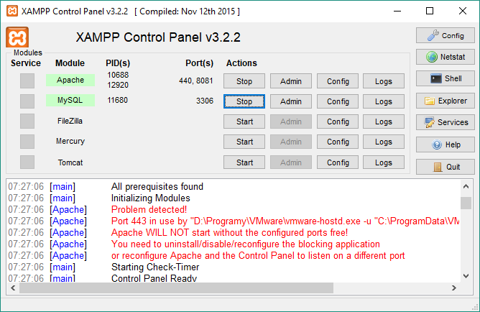
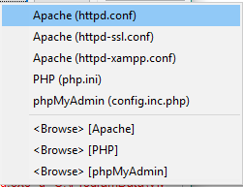
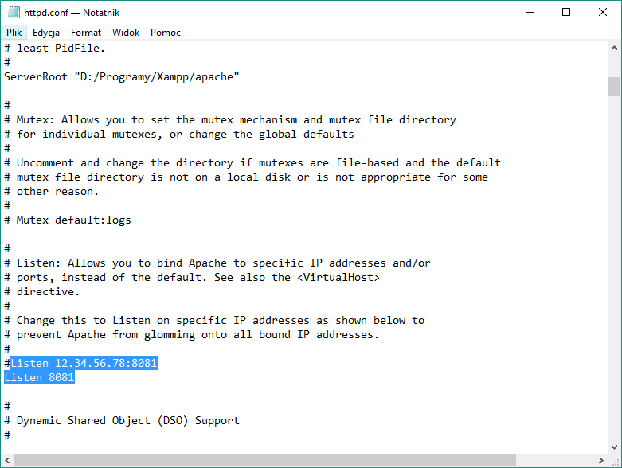
Serwer Apache – Gdy mamy problem
Najczęstsza przyczyna to:
- inna aplikacja działa na tym samym porcie
Co zrobić?
Zacząć myśleć!
Kliknij i wybierz
W pliku konfiguracyjnym znajdź wszystkie wpisy dotyczące portu (domyślnie 80) i zmień go np. na 8081.

Slide 7
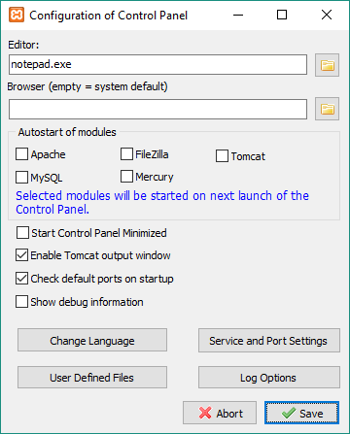
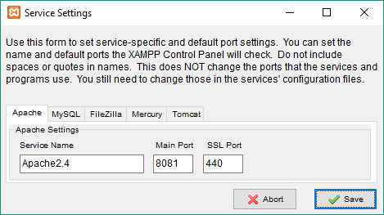
Serwer Apache – Gdy mamy problem
Nie to nie wszystko!
Kliknij
Jeszcze raz kliknij
Zmień ”Main Port” na taki jaki ustawiłeś w pliku konfiguracyjnym, a najlepiej zmień także ”SSL Port”

Slide 8
Serwer Apache – Gdy mamy problem
Nadal to nie to nie wszystko!
Kliknij, lecz teraz wybierz
W pliku konfiguracyjnym znajdź wszystkie wpisy dotyczące poru SSL i zmień je na wartość taką jaką ustawiłeś w ”Service Settings”

Slide 9
PHP Historia
PHP
Jest językiem stworzonym w 1994 roku przez Rasmus Leadorf. Początkowo narzędzie to służyło do śledzenia odwołań do jego prywatnej strony i miało charakter skryptów znanych pod nazwą Personal HomePage Tools.
1995 - ogromne zainteresowanie jakie wzbudziło to narzędzie wśród użytkowników przyczyniło się do wydania w roku publicznej wersji PHP/FI (Personal HomePage/Form Interpreter.
1997 - opublikowana kolejna wersja PHP/FI 2.0
1998 - (PHP 3.0) cały język zostaje napisany od nowa, dodanie modułowości, początki obiektowości
1999 – (Zend Engine) nowy silnik języka skryptowego
2000 – (PHP 4) kolejny raz całość zostaje napisana od początku, rezultat: poprawienie modułowości oraz wydajności złożonych aplikacji
2002 – Rozpoczęcie prac nad modernizacją silnika PHP mającą na celu dodanie do tego języka modelu obiektowego
2003 – Alpha wersja (PHP 5.0.0) Nowy model programowania obiektowego.
2005 – Rozpoczęcie prac nad (PHP 6)

Slide 10
PHP Historia
PHP
2009 – (PHP 5.3) wprowadzenie: obsługi przestrzeni nazw, wyrażenia lambda, domknięcia, obsługa metod statycznych i poprawiono działanie PHP pod systemem Windows
2010 – (PHP 5.4)
2014 – Rozpoczęcie prac nad (PHP 7)
2015 – (PHP 7.0) 100% wzrost wydajności, poprawienie modelu obiektowego, dodanie nowych operatorów

Slide 11
HP - Osadzanie skryptu, zmienne
Sposoby osadzania skryptu w dokumencie (X)HTML
Aby osadzić skrypt w dokumencie musimy posłużyć się specjalnymi rodzajami znaczników oddzielających skrypt od kodu (X)HTLM
Znaczniki SGML <? … ?>
Znaczniki kanoniczne <?php … ?>
Znacznik skryptów HTML <script language="php"> …</script>
Znaczniki typu ASP <% … %> <%= $variable; # To jest skrót dla "<% echo ..." %>
Dla 1 w pliku konfiguracyjnym php.ini umieszczamy linie short_open_tag = On
Dla 4 w pliku konfiguracyjnym włączamy opcje asp_tags = On
Zmienne w PHP
Zmienna jest to identyfikator znakowy, któremu przypisano jakąś wartość. W języku PHP zmienną definiuje się wstawiając znak „$” przed identyfikatorem. Należy pamiętać, że w PHP ważna jest wielkość znaków

Slide 12
TECHNOLOGIE INTERNETOWE – Zmienne
Zmienne w PHP - cd
Przykład:
$liczba = 1; - liczba dziesiętna
$liczba = -1; - liczba ujemna
$liczba = 0123; - liczba ósemkowa (równoznaczne z dziesiętnym 83)
$liczba = 0x12; - liczba szesnastkowa (równoznaczne z dziesiętnym 18)
$ tekst = „Tekst”; - ciąg
$liczba = 3.2 – liczba rzeczywista
Typ zmiennych:
liczby całkowite (integer)
liczby rzeczywiste (double)
ciągi (string)
tablice (array)
obiekty (object)
Typ zmiennej jest określany podczas przypisywania jej wartości !
var_dump - metoda wyświetlająca informacje o typie zmiennej, ilości znaków oraz zawartości. Metę tą wykorzystuje się do debugowania błędów.
var_dump("hello world");

Slide 13
TECHNOLOGIE INTERNETOWE – Zmienne
Zmienne w PHP - cd
Aby zmienić przypisany typ zmiennej należy:
a) dokonać rzutowania na typ (operacja jednorazowa)
b) wykorzystać do zmiany typu funkcję settype (trwała zmiana typu)
Przykład:
$liczba = 10; – liczba dziesiętna
$liczba = (real) $liczba;
settype($liczba,”double”);
Dla rzutowania możemy posłużyć się jednym z poniżej zamieszczonych typów
(int), (integer) – rzutuj do typu całkowitego
(real), (double), (float) – rzutuj do typu rzeczywistego
(string) – rzutuj do ciągu
(array) – rzutuj do tablicy
(object) – rzutuj do obiektu

Slide 14
TECHNOLOGIE INTERNETOWE – Zmienne
Zmienne w PHP - cd
Dla zmiany typu poprzez funkcję settype możemy posłużyć się jednym z poniżej zamieszczonych argumentów funkcji
“integer” – konwersja na typ całkowity
“double” – konwersja na typ rzeczywisty
“string” – konwersja na typ ”ciąg”
“array” – konwersja na typ tablicowy
“object” – konwersja na typ ”object”

Slide 15
TECHNOLOGIE INTERNETOWE – Operacje na zmiennych
Operacje na zmiennych w PHP
Aby wykonać jakąkolwiek operacje na zdefiniowanych zmiennych należy do tego celu posłużyć się odpowiednimi operatorami należącymi do podanych poniżej grup:
a) operatory arytmetyczne
b) operatory przypisania
c) operatory operacji bitowych
d) operatory porównania (relacji)
e) operator kontroli błędów
f) operator wywołania
g) operatory inkrementacji i dekrementacji
h) operatory logiczne
i) operator ciągu
Operatory arytmetyczne
$a + $b Suma $a i $b.
$a – $b Różnica $a i $b.
$a * $b Iloczyn $a i $b.
$a / $b Iloraz $a i $b (bez reszty).
$a % $b Modulo $a przez $b.

Slide 16
TECHNOLOGIE INTERNETOWE – Operatory
Operatory przypisania
$a += 2 - Do zmiennej $a dodane zostanie 2
$a -= 2 - Od zmiennej $a odjęte zostanie 2
$a *= 2 - Zmienna $a zostanie pomnożona przez 2
$a /= 2 - Zmienna $a dodane podzielona przez 2
$a %= 2 - Zmienna $a przyjmie wartość reszty z dzielenia $a przez 2
$a .= ” dalszy ciąg” - Do zmiennej $a na końcu dodany zostanie ciąg ” dalszy ciąg”
Operatory inkrementacji i dekrementacji
++ - operator zwiększania wartości o 1 (inkrementacji)
-- - operator zmniejszania wartości o 1 (dekrementacji)
Oba operatory występować mogą w postaci przedrostkowej (--$a, ++$a) lub przyrostkowej ($a--, $a++)

Slide 17
TECHNOLOGIE INTERNETOWE – Operatory
Operatory porównania (relacji)
Operatory porównania w języku PHP podobnie jak i w innych językach służą do budowy prostych wyrażeń logicznych stosowanych w instrukcjach iteracyjnych i sterujących. Proste wyrażenia logiczne definiuje się wg. Podanego poniżej wzorca
(zdanie logiczne1 operator relacji zdanie logiczne2)
Jak widać z zapisu powyżej, wszystkie operatory relacji są dwuargumentowe i aby utworzyć wyrażenie logiczne proste należy dwa zdania logiczne połączyć jednym z operatorów wymienionych poniżej
$a > 2 – Wyrażenie zwróci wartość True jeżeli wartość zmiennej $a będzie większa od wartości 2
$a < 2 - Wyrażenie zwróci wartość True jeżeli wartość zmiennej $a będzie mniejsza od wartości 2
$a >= 2 - Wyrażenie zwróci wartość True jeżeli wartość zmiennej $a będzie większa lub równa wartości 2

Slide 18
TECHNOLOGIE INTERNETOWE – Operatory
Operatory porównania (relacji) – cd.
$a <= 2 - Wyrażenie zwróci wartość True jeżeli wartość zmiennej $a będzie mniejsza lub równa wartości 2
$a == 2 - Wyrażenie zwróci wartość True jeżeli wartość zmiennej $a będzie równa wartości 2
$a === 2 - Wyrażenie zwróci wartość True jeżeli wartość zmiennej $a będzie równa wartości 2 i będzie tego samego typu
$a <> 2 – Wyrażenie zwróci wartość True jeżeli wartość zmiennej a będzie różna od wartości 2
$a != 2 – Wyrażenie zwróci wartość True jeżeli wartość zmiennej a będzie różna od wartości 2
$a !== 2 – Wyrażenie zwróci wartość True jeżeli wartość zmiennej a będzie różna od wartości 2 i będzie różniła się co do typu

Slide 19
TECHNOLOGIE INTERNETOWE – Operatory
Operatory logiczne
Operatory logiczne w PHP pozwalają wykonywać operacje logiczne i są stosowane do budowy wyrażeń logicznych złożonych wg podanego poniżej wzorca
(wyr. logiczne proste1 operator logiczny wyr. logiczne proste2)
Trzeba zaznaczyć, że większość z tych operatorów jest dwuargumentowa.
Aby móc realizować tego typu zagadnienia należy posłużyć się jednym z poniżej wymienionych operatorów
Iloczyn logiczny (and lub &&)
$a and $b
$a && $b
Zdanie 1 | Zdanie2 | Wynik
True | True | True
True | False | False
False | True | False
False | False | False

Slide 20
TECHNOLOGIE INTERNETOWE – Operatory
Operatory logiczne – cd.
Suma logiczna (or lub ||)
$a or $b
$a || $b
Logiczna alternatywa wykluczająca (xor)
$a xor $b
Zdanie 1 | Zdanie2 | Wynik
True | True | True
True | False | True
False | True | True
False | False | False
Zdanie 1 | Zdanie2 | Wynik
True | True | False
True | False | True
False | True | True
False | False | False

Slide 21
TECHNOLOGIE INTERNETOWE – Operatory
Operatory logiczne – cd.
Negacja (!)
Jest operatorem jednoargumentowym i służy do zmiany wartości wyrażenia logicznego na przeciwny
!$a
Zdanie 1 | Wynik
True | False
False | True

Slide 22
Zmienne predefiniowane przez serwer
W każdym skrypcie możemy użyć kilku zdefiniowanych i gotowych do użycia zmiennych. Ich wartości zależą od ustawień serwera. Oto najważniejsze z nich:
DOCUMENT_ROOT – zwraca katalog główny serwera WWW, gdzie umieszczony jest skrypt,
HTTP_ACCEPT_CHARSET – zwraca zawartość nagłówka „Accept-Charset” z aktualnego zapytania, jeśli taki istnieje, np. iso-8859-1, utf-8 etc.,
HTTP_HOST – zwraca zawartość nagłówka „Host” z aktualnego zapytania, jeśli taki istnieje,
HTTP_REFERER – zwraca adres strony (jeśli taka istniała), która przekierowała do przeglądarkę do naszej witryny. Wartość ta powinna być ustalona przez przeglądarkę, ale nie wszystkie aplikacje sobie z tym radzą. Zmienna ta jest używana często przy tworzeniu statystyk WWW,
HTTP_USER_AGENT – zwraca zawartość nagłówka „User-Agent” z zapytania, jeśli taki istnieje. Jest to ciąg informujący o przeglądarce, która została użyta do wyświetlenia bieżącej strony,
REMOTE_ADDR – zwraca adres IP użytkownika, który wyświetlił bieżącą stronę,

Slide 23
SCRIPT_FILENAME – zwraca ścieżkę do wykonywanego skryptu,
SERVER_ADMIN – zwraca adres administratora serwera WWW. Jeśli skrypt działa na wirtualnym serwerze, to będzie to wartość podana dla tego wirtualnego serwera,
SERVER_PORT – zwraca port na serwerze, którego użyto do połączenia. Dla standardowych połączeń będzie to wartość 80,
SERVER_SIGNATURE – zwraca ciąg zawierający wersję i nazwę wirtualnego hosta, który jest dodawany do stron generowanych przez serwer,
SCRIPT_NAME – zwraca ścieżkę do wykonywanego pliku. Jest to przydatne w wypadku skryptów odwołujących się do samych siebie.
<? echo $_SERVER['nazwa_zmiennej_predefiniowanej'] ;
?>

Slide 24
PHP - stałe
Stałe
W PHP istnieją też obiekty, które nazywamy „stałymi” – są to rodzaje zmiennych, które przechowują pewne określone dane i nie można zmienić ich wartości w trakcie wykonywania skryptu. W zapisie różnią się one od tradycyjnych zmiennych tym, że nie mają znaku dolara na początku. PHP tworzy automatycznie kilka stałych gotowych do wykorzystania w skryptach:
__FILE__ – zawiera nazwę pliku, który jest akurat przetwarzany. Jeśli stała ta znajduje się w pliku, którego treść znajduje się w innym zbiorze (include), to również zwracana jest nazwa pliku podstawowego, gdzie użyto stałej,
__LINE__– zawiera numer akurat przetwarzanej linii skryptu. Jeśli stała ta znajduje się w pliku, którego treść znajduje się w innym zbiorze (include), to również zwracany jest numer linii z pliku podstawowego,
PHP_VERSION – zawiera wersję akurat używanego parsera PHP,
PHP_OS – zawiera nazwę systemu operacyjnego, na którym uruchamiany jest parser PHP.
Własne stałe można definiować funkcją define(), która pobiera dwa argumenty – nazwę stałej i jej wartość. Dla przykładu:
<? define(HELLO, "Witam!") echo HELLO; //Wyświetli: Witam!
?>

Slide 25
PHP – tablice
Tablice - zmienne, które służą do przechowywania innych zmiennych (mogą posłużyć do przeglądania wpisów pobranych z bazy danych, odczytania listy plików z foldera na serwerze itp. Najwiekszą zaletą tablic w PHP jest możliwość ich deklaracji bez podawania rozmiaru. Tablice w PHP maja rozmiar dynamiczny tzn. może się zmieniać w trakcie obsługi tego typu zmiennych.
Rodzaje tablic w PHP:
* Tablice jednowymiarowe
* Tablice wielowymiarowe
* Tablice asocjacyjne
* Tablice superglobalne
Definicja tablic
a)
<?php
$tab[] = ”Ala”; $tab[] =”Ola”; $tab[] = ”Zosia”
?>

Slide 26
PHP – tablice
Definicja tablic
b)
<?php
$tab[0] = ”Ala”; $tab[1] = ”Ola”; $tab[2] = „Zosia””;
?>
c)
<?php
$tab=Array(”Ala”, ”Ola”, ”Zosia”);
?>
d)
<?php
$tab=Array(10=>”Ala”, 20=>”Ola”,30=>”Zosia”)
?>
e)

Slide 27
PHP – tablice
Definicja tablic
e)
<?php
$samochody = array(
”marka" => array(”fajna", ”nie fajna"),
”rodzaj" => array(”ok", ”nie", ”a może"),
);
echo $samochody[”marka"][1];
?>

Slide 28
PHP – tablice
Definicja tablic asocjacyjnych
Tablice asocjacyjne - to tablice posiadające klucz w postaci łańcucha tekstowego
<?php
$rekord = Array(
”id”=>1,
”imie”=>”Aleksandra”,
”nazwisko”=>”Kowalska”
)
?>
lub
<?php
$rekord[”id”] = 1;
$rekord[”imie”]=”Aleksandra”;
$rekord[”nazwisko”]=”Kowalska”;
?>

Slide 29
PHP – tablice superglobalne
Tablice superglobalne
$GLOBALS – przechowuje wszystkie zmienne globalne w skrypcie,
$_POST – wszystkie zmienne wysłane metodą POST,
$_GET – wszystkie zmienne wysłane metodą GET,
$_SERVER – przechowuje zmienne tworzone przez serwer lub przez środowisko uruchamiania skryptu,
$_ENV – przechowuje zmienne tworzone przez środowisko wykonywania skryptu,
$_COOKIE – przechowuje zmienne pochodzące z ciasteczek,
$_REQUEST – przechowuje zmienne dostarczane przez różne mechanizmy wejścia ($_GET, $_POST, $_ENV, $_COOKIE) razem. Nie jest bezpieczna, ponieważ nie wyszczególnia tego, skąd pochodzi dana zmienna,
$_SESSION – przechowuje zmienne pochodzące z sesji,
$_FILES – przechowuje pliki wgrane na serwer poprzez formularz.

Slide 30
PHP – tablice superglobalne
Funkcje obsługi tablic
asort() - sortuje tablice asocjacyjne zachowując przypisanie kluczy do wartości
arsort() - sortuje w odwrotnej kolejności tablice asocjacyjne zachowując przypisanie kluczy do wartości
ksort() - sortuje tablice asocjacyjne według kluczy
rsort() – sortuje zwykłe tablice w odwrotnej kolejności
sort() - sortuje zwykłe tablice w o kolejności alfabetycznej
uasort() - funkcja sortująca tablice asocjacyjne za pomocą zdefiniowanej przez użytkownika (nazwa tej funkcji podawana jest jako drugi argument)
usort() - funkcja sortująca zwykłe tablice za pomocą funkcji zdefiniowanej przez użytkownika
uksort() - funkcja sortująca tablice asocjacyjne według klucza za pomocą funkcji zdefiniowanej przez użytkownika

Slide 31
PHP– Instrukcje sterujace
Instrukcje sterujące w PHP
1. Instrukcja warunkowa:
a) prosta
b) złożona
c) zagnieżdżona
2. Instrukcja wyboru
I co myślicie, że będę to omawiał ?

Slide 32
TECHNOLOGIE INTERNETOWE – Petle
Pętle w PHP
Pętle są to konstrukcje języka programowania pozwalające na wielokrotne wykonywanie jakiegoś kodu. W języku PHP podobnie jak i w innych językach wywodzących się od języka C możemy podczas opisu rzeczywistości skorzystać z jednej z czterech konstrukcji instrukcji powtarzania:
pętla for
petla while
pętla do...while
pętla foreach
Ad.1.
Pętla for jest instrukcja najczęściej wykorzystywaną w konstrukcjach programistycznych. Stosowana jest zazwyczaj w przypadkach kiedy wiadomo jest ile razy należy powtórzyć jakąś czynność. Jej ogólna postać przedstawiona została poniżej
for (wyrażenie początkowe; wyrażenie logiczne; wyrażenie modyfikacji)
{
instrukcje;
}

Slide 33
TECHNOLOGIE INTERNETOWE – Petle
Argumenty pętli for nie są obowiązkowe!
Przykład:
Pełna konstrukcja pętli
<?php
for ($i=0; $i<5; $i++)
{
echo $i,”<br>”;
}
?>
b) Pętla bez wyrażenia początkowego
<?php
$i=0;
for (; $i<5; $i++)
{
echo $i,” <br>”;
}
?>
c) Pętla bez wyrażenia początkowego i modyfikującego
<?php
$i=0;
for (; $i<5;)
{
echo $i,”<br>”; $i++;
}
?>
d) Pętla bez wszystkich wyrażeń
<?php
$i=0;
for (;;)
{
echo $i,”<br>”;if ($i++<5) break;
}
?>

Slide 34
TECHNOLOGIE INTERNETOWE – Petle
Ad.2.
Pętla while jest instrukcją stosowaną w przypadkach kiedy nie wiadomo ile razy należy powtórzyć jakąś czynność. Jej ogólna postać przedstawiona została poniżej
while (wyrażenie logiczne)
{
instrukcje;
}
Przykład:
<?php
$i=0;
while ($i<5)
{
echo $i,”<br>”;
$i++;
}
?>

Slide 35
PHP – Pętla do … while
Ad.3.
Pętla do...while jest instrukcją bardzo podobną do pętli while. Różnica między tymi instrukcjami polega na miejscu sprawdzenia warunku wyjścia. W pęli while warunek ten sprawdzany jest przed wykonaniem instrukcji pętli, a w do...while dopiero po wykonaniu instrukcji. Podejście takie powoduje, że instrukcje pętli do...while wykonane zostaną przynajmniej jeden raz. Poniżej przedstawiona została konstrukcja pętli.
do
{
instrukcje;
}
while (wyrażenie logiczne);
Przykład:
<?php
$i=0;
do
{
echo (”$i <br>”);
$i++;
}
while ($i<5);
?>

Slide 36
PHP – Pętla foreach
Ad.4.
Pętla foreach jest instrukcją stosowaną do czytania elementów zbiorów. Jest to pętla jednoargumentowa, która zawsze wykona się dla wszystkich elementów czytanego zbioru. Jej konstrukcja podana jest poniżej.
foreach (zbior as wartosc)
{
instrukcje;
}
Lub
foreach (zbior as klucz => wartosc)
{
instrukcje;
}
W drugiej konstrukcji oprócz wartości zbioru pobieramy także jego aktualny klucz.

Slide 37
PHP - Pętla foreach
Przykład:
<?php
//deklaracja zbioru
$tab = array (
1 => ‘Ala’,
2 => ‘Ola’,
‘trzy’ => 1,
4 => 2
);
//czytanie elementów zbioru
foreach($tab as $a)
{
echo (”$a <br>”);
}
?>
<?php
//deklaracja zbioru
$tab = array (
1 => ‘Ala’,
2 => ‘Ola’,
‘trzy’ => 1,
4 => 2
);
//czytanie elementów zbioru
foreach($tab as $key => $a)
{
echo (”$key: $a <br>”);
}
?>

Slide 38
PHP – Obsługa daty
Data w PHP
- funkcja checkdate() – sprawdzanie poprawności daty
<?php
if (checkdate( $_GET['miesiac'], $_GET['dzien'], $_GET['rok'])) {
echo 'Data jest poprawna';
} else {
echo 'Data jest niepoprawna';
}
?>
funcka date() - służy do zapisywania daty w preferowanym formacie. Jej argumentem jest ciąg tekstowy, który służy jako opis formatu
$data = date(‘d.m.Y’) wynik: 30.05.2012

Slide 39
PHP – Symbole funkcji Date()
Symbole funkcji date()
a - "am" lub "pm"
A - "AM" lub "PM"
B - Czas internetowy Swatcha
d - dzień miesiąca, 2 cyfry z zerem na początku; tzn. od "01" do "31"
D - dzień tygodnia, tekst, 3 litery; np. "Fri"
F - miesiąc, tekst, pełna nazwa; np. "January"
g - godzina, format 12-godzinny bez zera na początku; tzn. od "1" do "12"
G - godzina, format 24-godzinny bez zera na początku; tzn. od "0" do "23"
h - godzina, format 12-godzinny z zerem na początku; tzn. od "01" do "12"
H - godzina, format 24-godzinny z zerem na początku; tzn. od "00" do "23"
i - minuty; tzn. od "00" do "59"
I (duża litera i) - "1" jeśli czas oszczędzania światła słonecznego (w Polsce - czas letni), "0" jeśli czas standardowy (w Polsce - zimowy)
j - dzień miesiąca bez zera na początku; tzn. od "1" do "31"
l (mała litera 'L') - dzień tygodnia, tekst, pełna nazwa; n.p. "Friday"
L - "1" jeśli rok przestępny, "0" w przeciwnym razie

Slide 40
PHP – obiektowość
Symbole funkcji date() – cd.
m - miesiąc; tzn. "01" to "12"
M - miesiąc, tekst, 3 litery; np. "Jan"
n - miesiąc bez zera na początku; tzn. "1" to "12"
O - różnica w stosunku do czasu Greenwich; np. "+0200"
r - data sformatowana według RFC 822; np. "Thu, 21 Dec 2000 16:01:07 +0200" (dodane w PHP 4.0.4)
s - sekundy; i.e. "00" to "59"
S - standardowy angielski sufiks liczebnika porządkowego, 2 litery; tzn. "st", "nd", "rd" lub "th"
t - liczba dni w danym miesiącu; tzn. od "28" do "31"
T - strefa czasowa ustawiona na tej maszynie; np. "EST" lub "MDT"
U - liczba sekund od uniksowej Epoki (1 stycznia 1970 00:00:00 GMT)
w - dzień tygodnia, liczbowy, tzn. od "0" (Niedziela) do "6" (Sobota)
W - numer tygodnia w roku według ISO-8601, tydzień zaczyna się w poniedziałek (dodane w PHP 4.1.0)
Y - rok, 4 liczby; np. "1999"
y - rok, 2 liczby; np. "99"
z - dzień roku; tzn. od "0" do "365"
Z - ofset strefy czasowej w sekundach (tzn. pomiędzy "-43200" a "43200"). Ofset dla stref czasowych na zachód od UTC (południka zero) jest zawsze ujemny a dla tych na wschód od UTC jest zawsze dodatni.

Slide 41
PHP – cookie
Ciasteczka (ang. cookies)
niewielkie informacje tekstowe przekazywane przez serwer WWW do przeglądarki użytkownika. Wykorzystywane są jako:
w licznikach
ankietach, sondach
sklepy internetowe
uwierzytelnienia na stronach
itp.
Ciasteczka a PHP
Ciasteczka przekazywane są za pomocą nagłówków HTTP dlatego wiec:
wysłane są do przeglądarki zanim zostanie wysłana jakakolwiek inna treść
tag otwierający PHP musi być pierwszymi znakami w pliku
nie może być żadnej spacji ani pustych wierszy (po tagu ani przed)
przed zapisaniem ciasteczka nie można przekazywać przez echo żadnych elementów
ustawienie zmiennych jest automatyczne i przechowywane są w $_COOKIE (tablica asocjacyjna, kluczami są nazwy zmiennych)

Slide 42
PHP – cookie
Obsługa ciasteczka
Ustawienie ciasteczek odbywa się poprzez funkcje setcookie( nazwa, wartość, czas_wygaśnięcia, ścieżka, domena, bezpieczeństwo)
gdzie:
nazwa – nazwa ciasteczka
wartość – wartość przypisana do ciastka
czas_wygaśnięcia - data wygaśnięcia ciasteczka
ścieżka i domena - mogą być stosowane do określenia adresów, dla których cookie jest ważne
bezpieczne - oznacza, że cookie nie będzie wysyłane przez zwykłe połączenie HTTP
<?php
setcookie("user", "Anna", time()+3600);
setcookie("passwd", "pw12d", time()+3600);
?>
2. Sprawdzenie obecności ciasteczka
<?php
if (isset($_COOKIE['user'])) echo "Ciasteczko istnieje";
else echo "Brak ciasteczka";
?>

Slide 43
PHP – cookie
Obsługa ciasteczka
Odczytywanie ciasteczka
<?php
echo "Nazwa użytkownika: ".$_COOKIE['user'];
echo "Hasło: ".$_COOKIE['passwd'];
?>
Kasowanie ciasteczka
Aby skasować ciasteczko szybciej niż jest to określone w paramenrze ”czas”, należy ponownie posłużyć się funkcją setcookie i czas na czas przeszły (time() - 3600 s)
<?php
setcookie ("user", "", time() - 3600);
?>

Slide 44
PHP – sesje
Obsługa sesji - sesja to czas, w którym użytkownik przegląda witrynę internetową, mechanizm ten służy do kontroli jego poczynań w odwiedzanym serwisie.
Tryby pracy z mechanizmem sesji
1. Inicjacja sesji
2. Obsługa zmiennych sesyjnych
3. Kończenie sesji
Ad. 1.
Aby można było wykorzystywać mechanizm sesji w budowanym systemie informatycznym należy zainicjować sesje. Zrealizować można to na dwa sposoby:
a) odnaleźć informacje w pliku php.ini o inicjowaniu automatycznym sesji
b) posłużyć się metodą
session_start()
Podczas pierwszego wywołania metody tworzony jest identyfikator sesji, w przeciwnym przypadku funkcja pobierze wartości wszystkich zmiennych obecnej sesji. Identyfikator sesji jest przechowywany w cookie w komputerze z przeglądarką lub jest wbudowany w argumenty GET, POST, które sa przekazywane przekazywane razem z żądaniem pobrania strony. W tym czasie automatycznie tworzona jest również tablica superglobalna $_SESSION

Slide 45
PHP – sesje
Ad. 2.
Zamykanie sesji realisowane jest przez funkcje session_de
tworzenie zmiennych - do utworzenia zmiennych sesyjnych służy tablica $_SESSION, która pod indeksem o zdefiniowanej nazwie przechowuje konkretna wartość
$_SESSION['zmienna_sesji'] = wartość;
usuwanie zmiennych sesyjnych:
metoda unset – usuwa pojedyncza zmienna wskazana jako argument
unset($_SESSION['zmienna_sesji']);
przypisanie tablicy superglobalnej tablicy pustej – usuwa wszystkie zmienne
$_SESSION = array();
czytanie zmiennej sesyjnej - polega na odwołaniu się do odpowiedniego indeksu tablicy superglobalnej $_SESSION
Echo $_SESSION['zmienna_sesji'];

Slide 46
PHP – sesje
Ad.3.
Kończenie sesji odbywa się poprzez wywołanie funkcji session_destroy().
Inne metody obsługi sesji:
session_register() – rejestrowanie zmiennej sesyjnej w celu jej śledzienia
session_unregister() – przeciwieństwo session_register(), wymaga ciągu jako argumentu i usuwa z listy zarejestrowanych zmiennych zmienną o nazwie przekazanej jako argument
session_is_registered() - sprawdza, czy zmienna o podanej nazwie jest zarejestrowana w bieżącej sesji
session_save_path() - zwraca (lub ustawia w przypadku podania argumentu) ścieżkę do katalogu, w którym zapisywane są wartości zmiennych sesyjnych
session_encode() - zwraca ciąg z zakodowanym stanem bieżącej sesji
session_decode() - pobiera wynik działania funkcji session_encode() i odtwarza stan sesji, zmieniając zmienne sesji na zmienne strony

Slide 47
PHP – pliki
Obsługa plików
Utworzenia wskaźnika do pliku
fopen( nazwa pliku, tryb )
Tryby otwarcia plików:
‚r’ - plik tylko do odczytu; wewnętrzny wskaźnik pliku umieszczany jest na początku pliku
‚r+’ - plik do odczytu i zapisu; wewnętrzny wskaźnik pliku umieszczany jest na początku pliku
‚w’ - plik tylko do zapisu; wewnętrzny wskaźnik pliku umieszczany jest na końcu pliku; zawartość pliku jest niszczona (długość pliku jest zmieniana na zero); jeśli plik nie istnieje PHP próbuje go stworzyć
‚w+’ - plik do odczytu i do zapisu; wewnętrzny wskaźnik pliku umieszczany jest na końcu pliku; zawartość pliku jest niszczona (długość pliku jest zmieniana na zero); jeśli plik nie istnieje
‚a’ - plik tylko do zapisu; wewnętrzny wskaźnik pliku umieszczany jest na końcu pliku; jeśli plik nie istnieje PHP próbuje go stworzyć

Slide 48
PHP – pliki
Obsługa plików
Odczyt pliku
fread() – to funkcja która powoduje przesunięcie wewnętrznego wskaźnika pliku do miejsca, w którym zakończyło się czytanie, Zakończenie może być końcem pliku lub ilością czytanych znaków
-1-
<?php
$plik = fopen("plik.txt", "r");
$p = fread($fp, 10);
fclose($plik);
?>
-2-
<?php
$plik = fread(fopen("plik.txt", "r"), filesize("plik.txt"));
?>
file($nazwa_pliku) - zwraca tablicę, w której każdy element jest osobnym wierszem z pliku

Slide 49
PHP – pliki
Obsługa plików
-3-
<?php
$plik = implode(’ ’, file("plik.txt"));
?>
Funkcja implode(znak, tablica) - rozbija tablice na ciąg rozdzielony ustalonym znakiem
Inne funkcje służące do odczytu danych z pliku:
fgets($plik) – czytanie linii
fgetc($plik) – czytanie po znaku
Zapids do pliku
<?php
$plik = fopen("plik.txt", "w");
fputs($fp, $noweDane);
fclose($plik);
?>

Slide 50
PHP – pliki
Obsługa plików
Operacje na plikach
copy($source, $destination) - kopiowanie
rename($source, $destination) - przenoszenie, zmiana nazwy
rmdir($source) - usuwanie
flock(wskaźnik, operacja ) - blokowanie plików
LOCK_SH - zakładanie blokady dzielonej
LOCK_EX - zakładanie blokady wyłącznej
LOCK_UN – zdejmowanie blokady

Slide 51
PHP – Symbole funkcji Date()
Oczywiście wiemy co to jest obiektowość, znamy pojęcie klasy i paradygmaty obiektowości.
Dlatego też:
Budowa klasy
class nazwa{
//ciało klasy
}
- atrybuty dostępu do metod i pól klas są takie same jak w C++, C#, JAVA a więc:
public
protected
private
Jedyna różnica to: Domyślnie atrybut dostępu ustawiany jest na public
Przykład
class Moja
{
//definicja i inicjacja prywatnego pola
private $pole = ”wartość”;
//definicja metody
public function metoda () {…}
}

Slide 52
PHP – Klasy
Konstruktor: _ _construct(){…}
Dziedziczenie: class className extends className2 Dziedziczyć można tylko jedną klasę
Implementacja interfejsów: class className implements interface1, interface2, …
Ale za to Implementować można wiele interfejsów
Jak skorzystać z definicji klasy?
Tak samo jak w innych językach obiektowych.
Należy utworzyć obiekt
$obiekt = new className();
Teraz można już dowoływać się do pól oraz metod klasy.
Odbywa się za pomocą ->.
wywołanie metody: $obiekt->myFunction();
odwołanie do pola: $obiekt->myElement;
Odwoływanie się do elementów będąc w danej klasie odbywa się za pomocą:
$this-> - do zwykłego pola
self:: - do pola statycznego
np..
$this->nazwaPola
self::$nazwaPola

Slide 53
PHP – Klasy
Budowa klasy abstrakcyjnej
abstract class AbstractClass { public function metoda1() { //ciało } abstract public function metoda2(); }
Definicja interfejsów interface InterfaceName { const pole = 1; public function metoda1(); public function metoda2(); }
Wszystkie pola interfejsów są polami statycznymi, muszą więc być poprzedzone słowem const
wszystkie metody interfejsów są abstrakcyjne ale nie trzeba przed atrybutem dostępu wstawiać słowa abstract

Slide 54
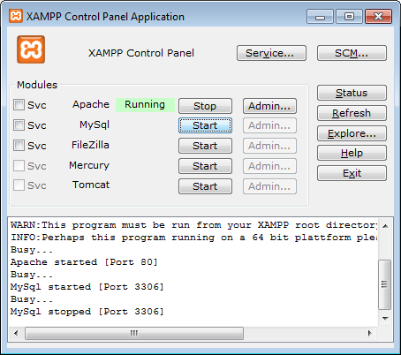
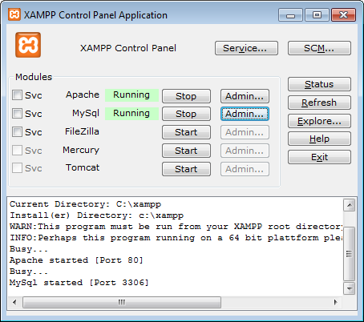
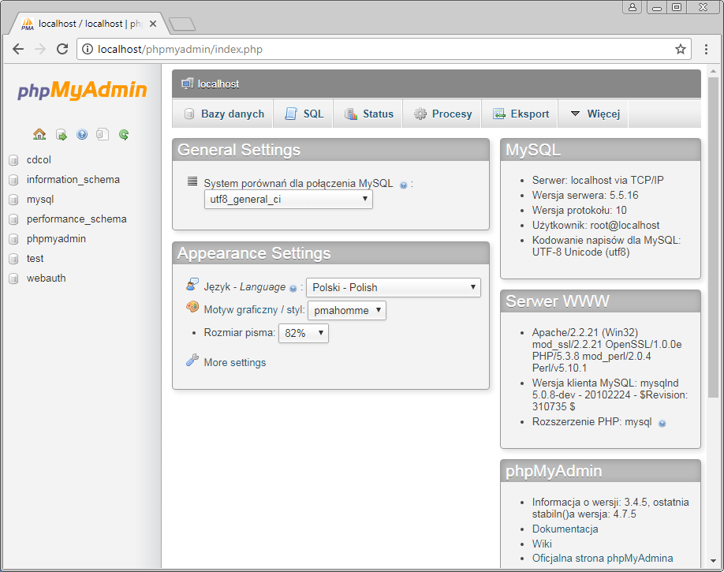
PHP + MySQL
Oczywiście potrzebujemy serwera bazodanowego
A teraz tutaj
Kliknij więc
Możesz utworzyć bazę danych na potrzeby budowanego systemu

Slide 55
PHP + MySQL
A co w skrypcie PHP?
Korzystamy z metod PHP do obsługi baz, a więc:
Definiujemy elementy potrzebne do zdefiniowania połączenia z serwerem baz danych,
$userName = "root"; $password = ""; $dbName = "myDB";
2. Tworzymy obiekt połączenia
a) $mysqli = @new mysqli("localhost", $userName, $password, $dbName);
b) $mysqli = @mysqli_connect("localhost", $userName, $password, $dbName);
3. Sprawdzamy stan obiektu $mysqli (mysqli::$connect_errno, mysqli::$error)
if ($mysqli->connect_errno){
die ('N: (' . $mysqli->connect_errno . ') ';
}
4. Definiujemy obiekt zawierający instrukcje SQL, która ma być wykonana $query = ”select * from tabela”;
define(”_userName”,”root”);
define(”_password”,””);
define(”_dbName”,”myDB”);
lub
if (!$mysqli){
die(’N: ’.mysqli_connect_errano().’)’;
}

Slide 56
PHP + MySQL
A co w skrypcie PHP?
Korzystamy z metod PHP do obsługi baz, a więc:
5. Tworzymy obiekt przechowujący wynik instrukcji SQL (mysqli::$query)
$result = mysqli->query($mysqli, $query);
6. Wyświetlamy zawartość obiektu $result (mysqli_result)
mysqli::fetch_field
while($pole=$result->fetch_field()){
echo ”Nazwa: ”, $pole->name;
…
}
mysqli::fetch_array
$row = $result->fetch_array();
echo $row[0],” ”,$row[1];
7. Dobrze by było zwolnić obiekt przechowujący wynik (mysqli_result::free)
a) $result->free();
b) mysqli_free_result($result);
mysqli::fetch_row
while($row=$result->fetch_row()){
echo $row[0],” ”,$row[1];
}
mysqli::fetch_assoc
while($row=$result->fetch_assoc()){
echo $row[’poleName’];
}

Slide 57
PHP + MySQL
A co w skrypcie PHP?
Inne przydatne metody
Sprawdzanie ilości wyników (mysqli_result:$num_rows)
a) $num = result->num_rows();
b) $num = mysqli_num_rows($result);
Zamykanie połączenia z bazą (mysqli::close)
a) $mysqli->close();
b) mysqli_close($mysqli);

